Slide 1
TIẾNG VIỆT 1
Tập 1
Tuần 3
Bài 11: b – bễ

Slide 2
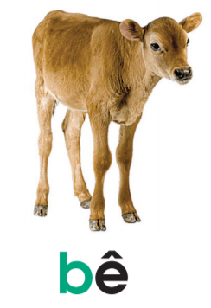
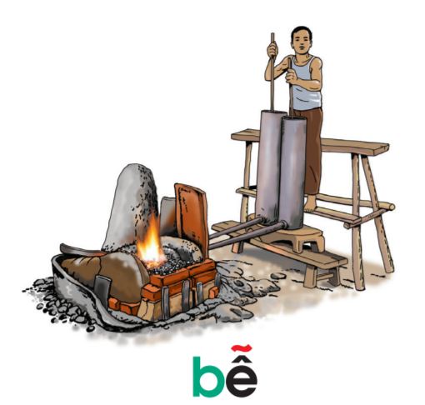

1. Lµm quen
b b B
bª
bÔ
bª
bÔ
b
ª
bª
~

Slide 3

1: Làm quen
bê bễ
bÔ
b b B
bª
bÔ
bª
b
ª
b
Ô

Slide 4
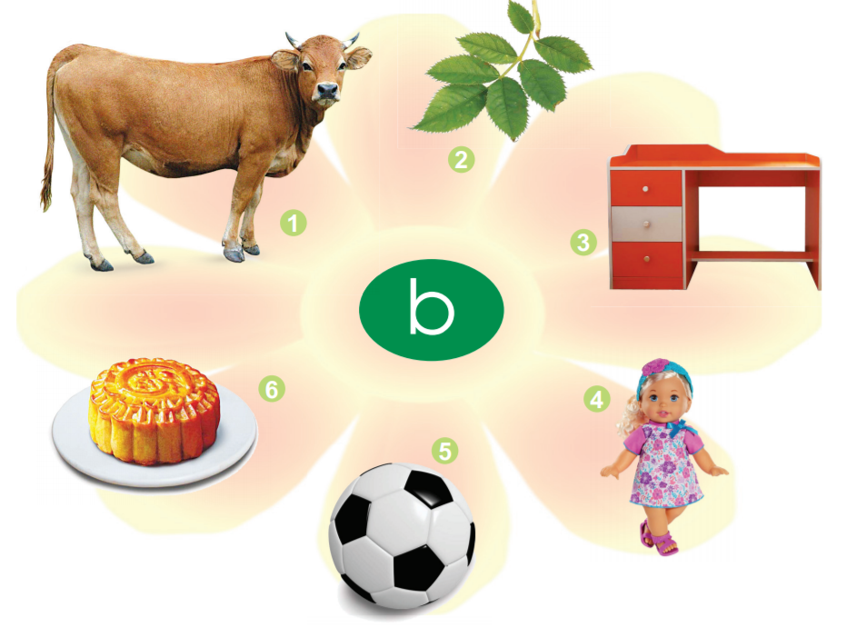
2. TiÕng nµo cã ©m b?
bàn
bò
lá
bánh
bóng
búp bê

Slide 5
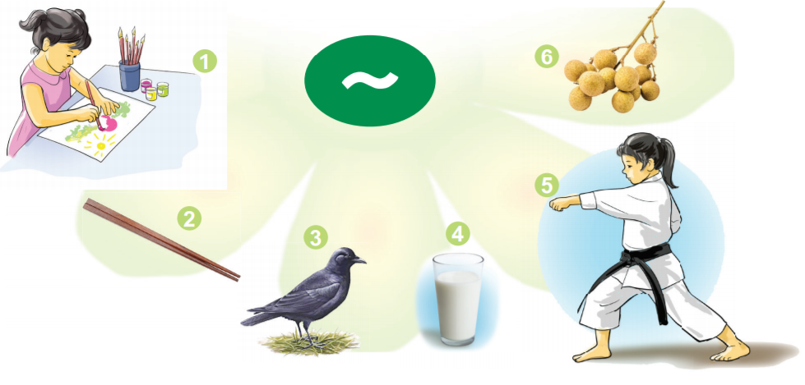
3. TiÕng nµo cã thanh ng·?
vẽ
nhãn
võ
sữa
đũa
quạ

Slide 6
Từ khó
bờ đê
dế
be be

Slide 7
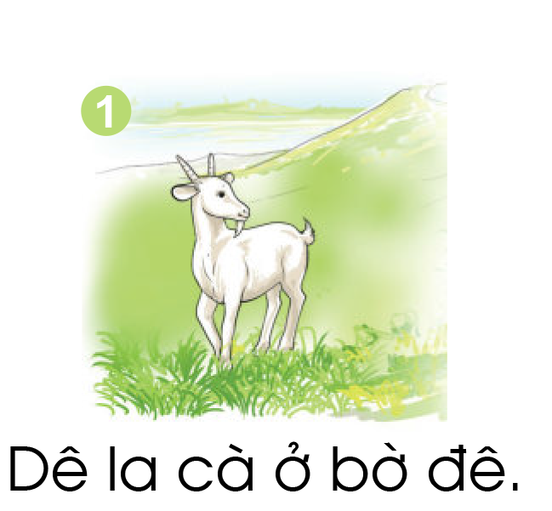

Slide 8


Slide 9
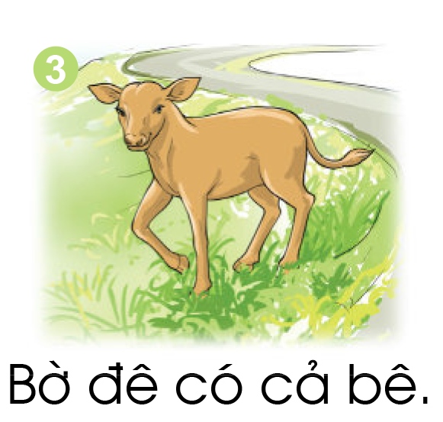

Slide 10
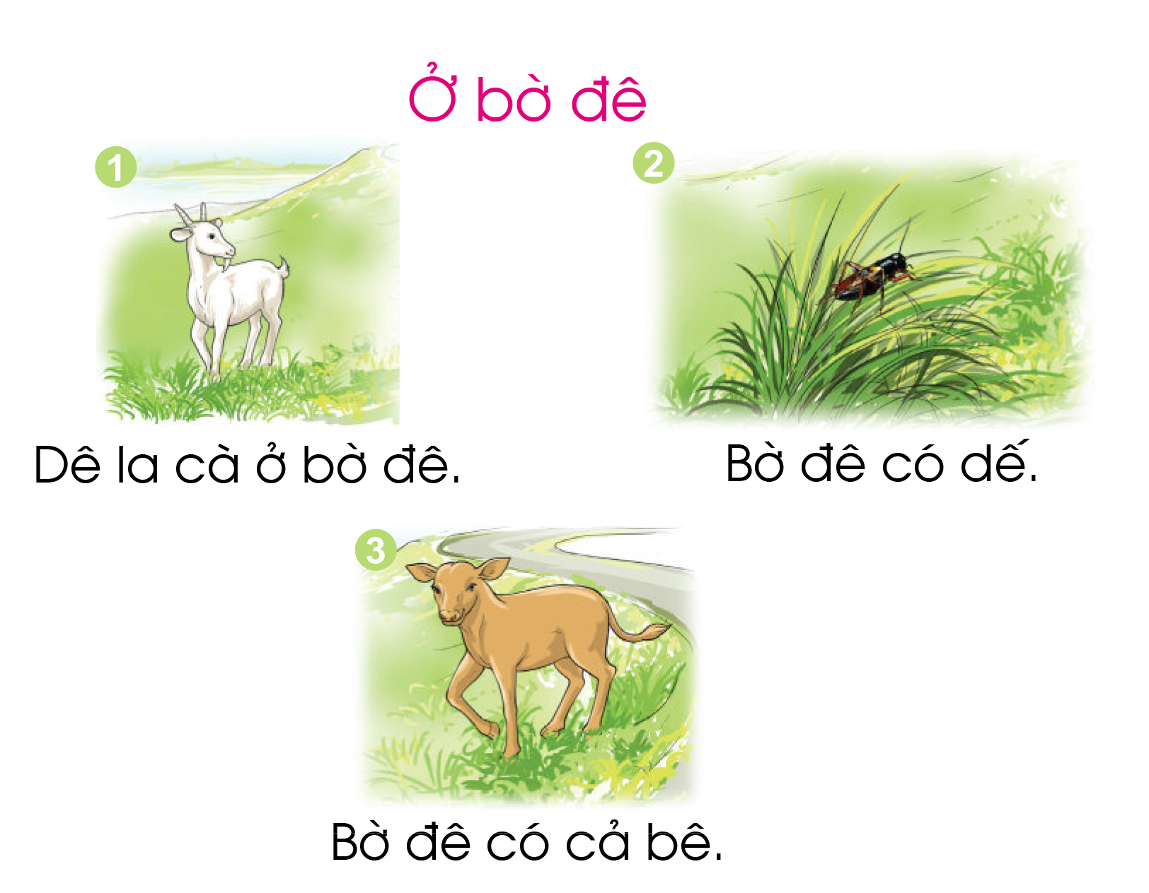
4. TËp ®äc

Slide 11

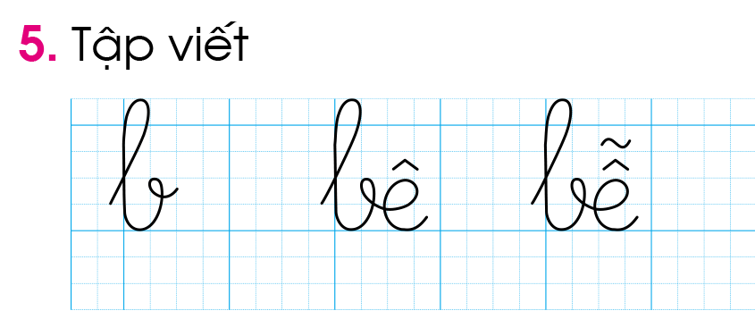

Slide 12

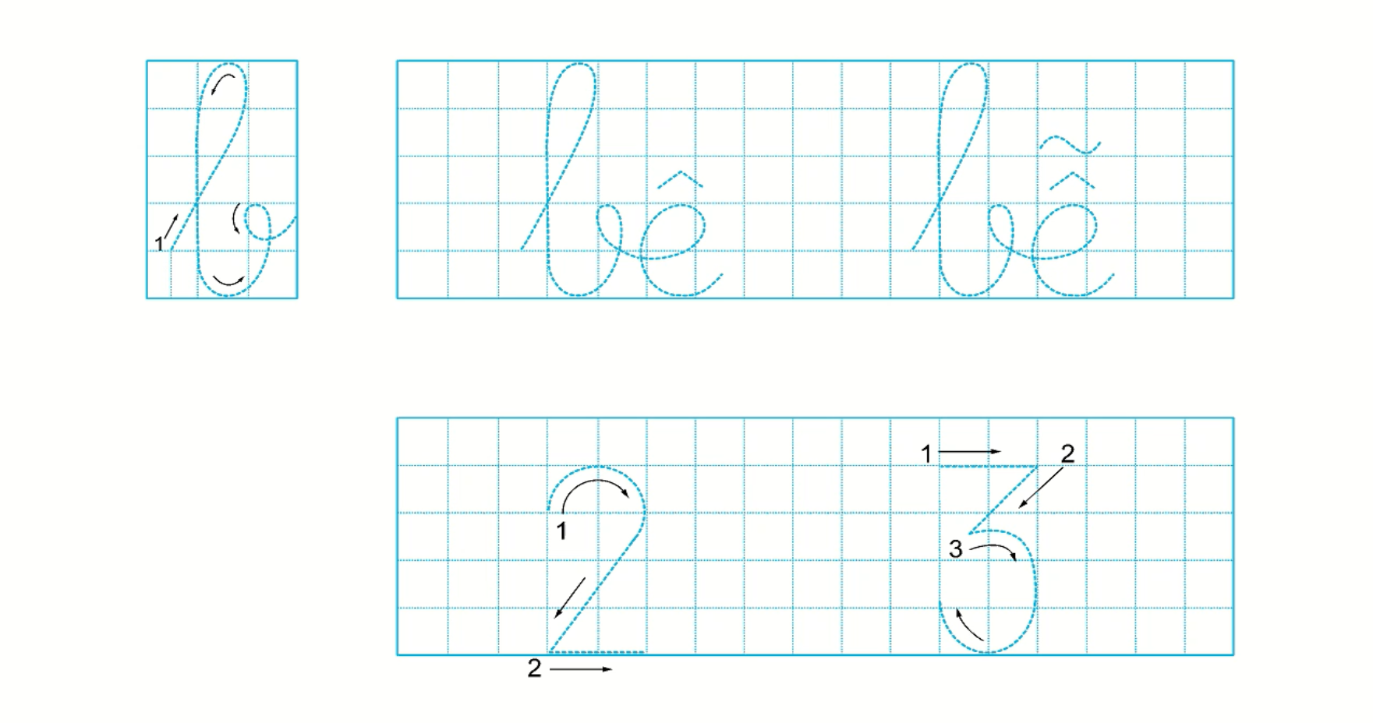

Slide 13
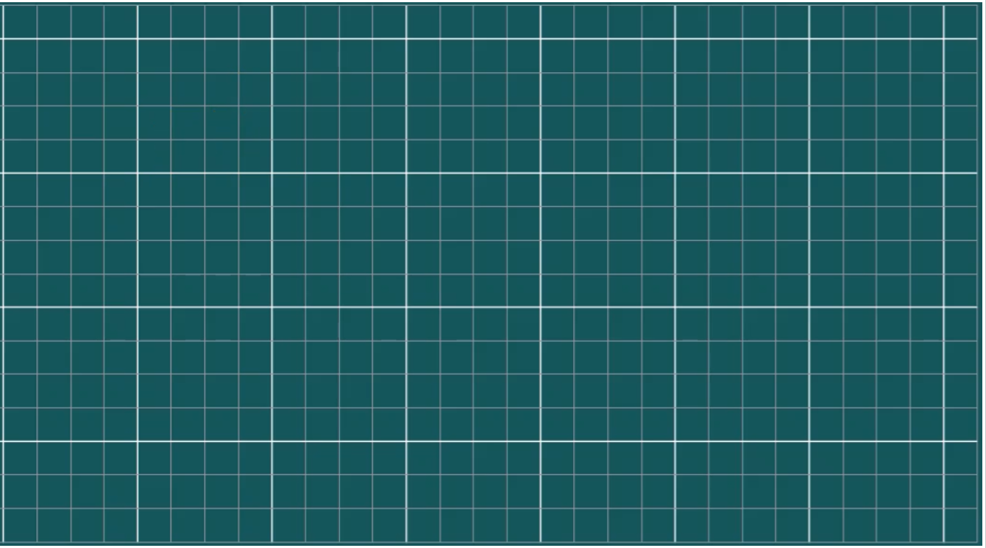
VIẾT BẢNG CON:

